Slide 1


Proiectare Interfeţe Utilizator Proiect ANGULAR BIBLIOTECĂ VIRTUALĂ
Student: Chelaru Denisa-Camelia
Coordonator: Şef lucr. dr. ing. Luminița Popa
Universitatea Transilvania din Brașov
Facultatea de Inginerie Electrică și Știința Calculatoarelor

Slide 2
CUPRINS:
Tema proiectului
Descrierea proiectului
Tehnologii și instrumente utilizate
Structura aplicației
Componenta de înregistrare
Salvarea datelor utilizatorilor
Componenta de autentificare
Pagina principală
Componenta de adăugare a cărților
Salvarea cărților
Componenta Book-details
Ștergerea unei cărți
Direcții de dezvoltare în viitor
Bibliografie

Slide 3
1. Tema proiectului
Biblioteca virtuală este o aplicație dezvoltată cu Angular, ce oferă utilizatorilor un mediu accesibil și ușor de utilizat pentru explorarea și gestionarea resurselor.
Obiectivul acestei aplicații este de a facilita accesul la o colecție de cărți, permițând utilizatorilor să navigheze și să descopere informații referitoare la conținutul acestora într-un mod intuitiv și interactiv.

Slide 4
2. Descrierea proiectului
Pentru a avea acces la pagina principală, utilizatorii trebuie să se înregistreze în aplicație cu un cont nou sau să se autentifice în conturile personale introducând adresa de email și parola.
Pagina principală prezintă o listă a cărților disponibile în bibliotecă. Fiecare intrare din această listă evidențiază titlul, autorul și categoria cărții, oferind utilizatorilor o privire generală asupra conținutului. La apăsarea pe o carte din listă, utilizatorii sunt direcționați către o pagină individuală dedicată acelei cărți, unde informații suplimentare precum numărul de pagini, editura, anul apariției și o descriere detaliată sunt disponibile.
Utilizatorii autentificați au posibilitatea de a șterge cărți din bibliotecă sau de a adăuga noi cărți prin intermediul unui formular intuitiv.

Slide 5
3. Tehnologii și instrumente utilizate
Structura de bază a proiectului este compusă din module, componente, servicii și fișiere de stil, organizate în conformitate cu practicile recomandate de Angular.
Pentru interacțiunea cu datele în cadrul aplicației, am utilizat formatul JSON pentru a stoca informațiile.
Majoritatea codului este scris în TypeScript, un limbaj care oferă tipizare statică și alte caracteristici avansate peste JavaScript.
În cadrul aplicației am utilizat HTML pentru a structura și organiza conținutul paginilor web.
De asemenea, am folosit CSS pentru a adăuga stil și aspect vizual paginilor.

Slide 6




4. Structura aplicației
Este una complexă, bine definită și cuprinde următoarele :
5 componente – pentru înregistrare, autentificare, pagina principală, adăugare cărți și detaliile acestora;
2 interfețe – una pentru definirea structurii utilizatorilor și cea de-a doua responsabilă pentru structurarea detaliilor referitoare la cărți;
2 servicii – pentru a oferi funcționalități în vederea gestionării cărților și a datelor utilizatorilor;
2 fișiere JSON – unul stochează informații despre cărțile din bibliotecă, iar în celălalt sunt salvate datele utilizatorilor pentru autentificare;
componenta principală a aplicației (app-component), precum și modulul principal al aplicației, ori cel responsabil pentru rutare și navigare.

Slide 7
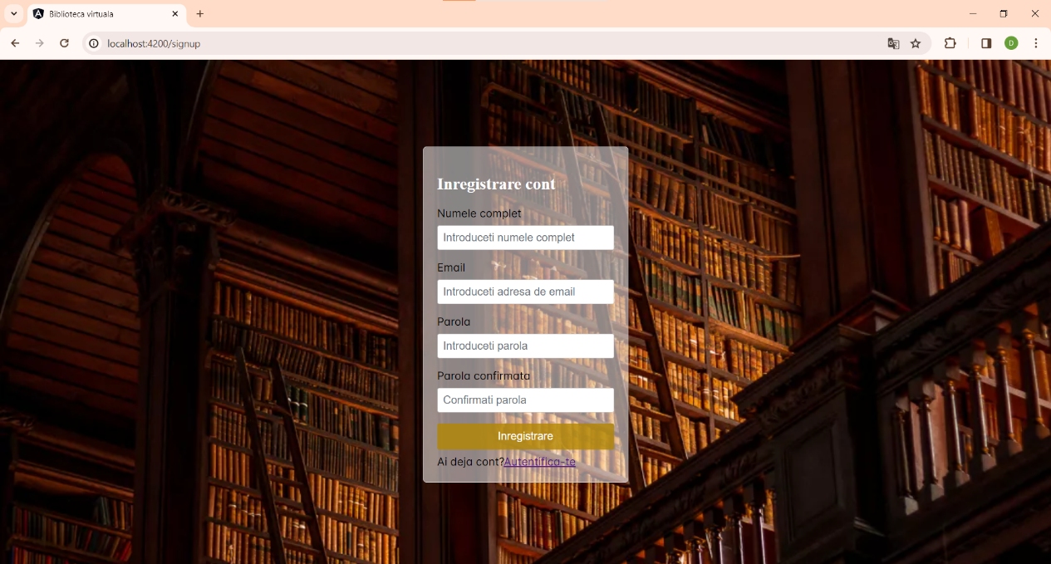
5. Componenta de înregistrare
5. Componenta de înregistrare
Aceasta este responsabilă pentru gestionarea formularului de înregistrare și a procesului prin care un utilizator nou își introduce datele personale pentru a crea un cont în sistem.
Componenta conține un formular interactiv care solicită utilizatorului să introducă informații precum numele complet, adresa de email și parola.
Acest formular este utilizat pentru colectarea datelor necesare înregistrării, urmând ca acestea să fie supuse regulilor de validare necesare (verificarea formatului adresei de email, parola să aibă cel puțin 8 caractere, să conțină un număr și o literă majusculă).
Figura 1 – pagina de înregistrare

Slide 8
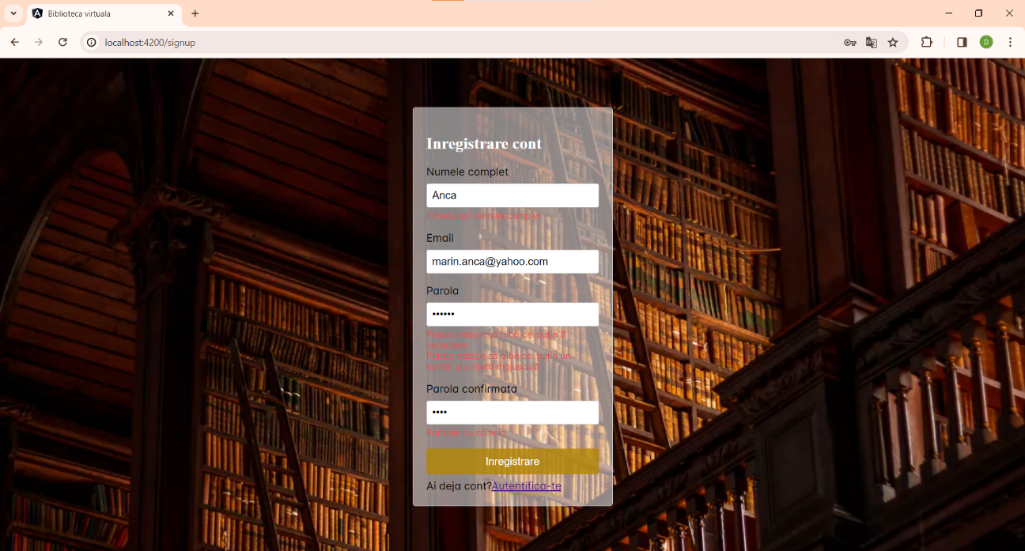
5. Componenta de înregistrare
Figura 2 – mesaje de eroare apărute la completarea formularului de înregistrare

Slide 9
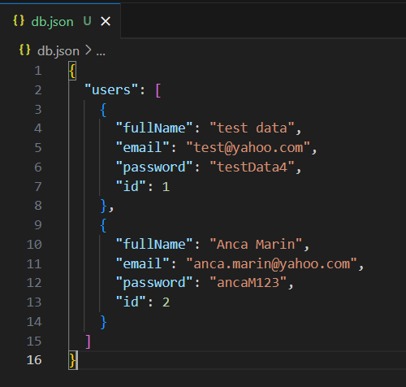
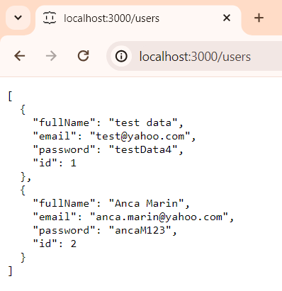
6. Salvarea datelor utilizatorilor
În cadrul aplicației, datele utilizatorilor sunt stocate prin intermediul fișierului db.json. Acest fișier servește drept o simulare a unei baze de date și conține informații structurate despre utilizatori în format JSON. Structura datelor salvate în db.json, precum și vizibilitatea lor pe localhost, portul 3000, se poate observa mai jos:
Figura 3 – datele utilizatorilor salvate
în db.json
Figura 4 – datele utilizatorilor văzute pe portul 3000

Slide 10
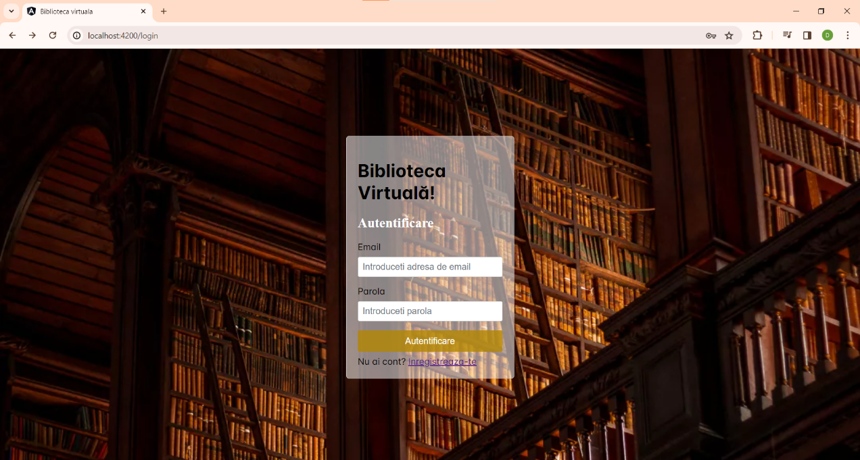
7. componenta de autentificare
Autentificarea în cadrul aplicației constă în completarea unui formular cu 2 câmpuri pentru adresă de email și parolă, informații ce sunt gestionate și validate. Utilizatorii sunt informați despre eventualele erori
de conectare în timp real, iar butonul de autentificare îi direcționează către pagina principală a aplicației.
Figura 5 – pagina de autentificare

Slide 11
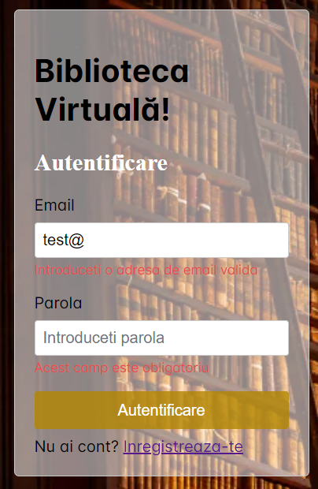
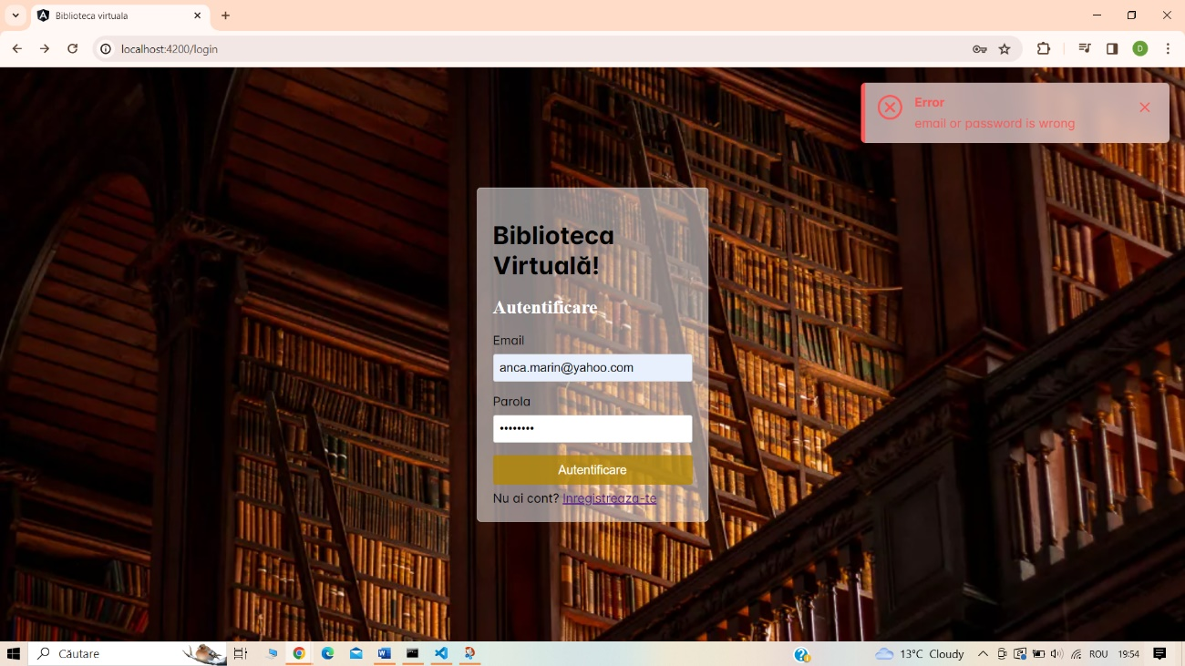
7. componenta de autentificare
Figura 6 – mesaje de eroare la introducerea datelor
Figura 7 – mesaj de eroare la introducerea unei parole sau adrese de email greșite

Slide 12
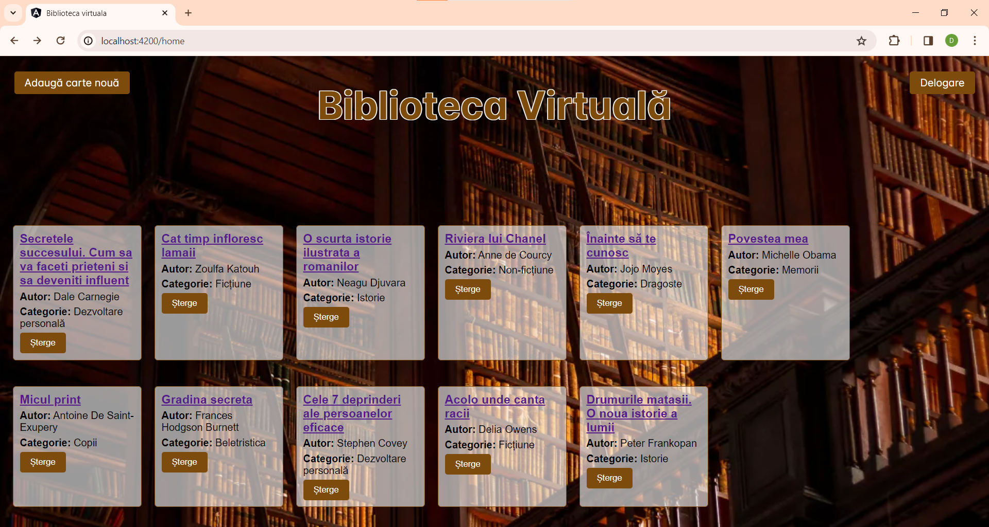
8. PAGINA PRINCIPALĂ
După o autentificare reușită, utilizatorul este redirecționat către pagina principală a aplicației, unde se afișează o listă de cărți disponibile în bibliotecă. Această pagină oferă o prezentare vizuală, evidențiind titlul, autorul și categoria cărților. Utilizatorul are posibilitatea de a șterge cărți din lista afișată, dar și de a adăuga unele noi.
Figura 8 – Pagina principală a aplicației

Slide 13

9. COMPONENTA DE ADĂUGARE A CĂRȚILOR
Componenta pentru adăugarea unei cărți reprezintă o parte esențială a aplicației, permițând utilizatorilor să introducă informații despre o nouă carte în biblioteca virtuală. Acest formular conține câmpuri pentru detalii specifice ale cărții, precum titlul, autorul, editura, anul publicării, numărul de pagini, categorie și o scurtă descriere. După completarea formularului și trimiterea datelor, informațiile sunt colectate și trimise pe server.

Slide 14
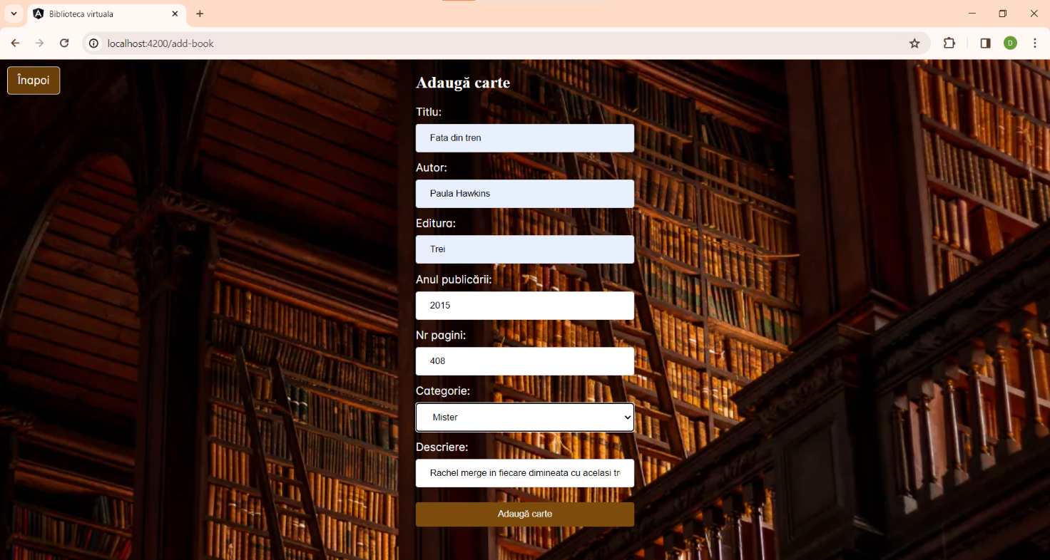
9. COMPONENTA DE ADĂUGARE A CĂRȚILOR
Figura 9 – completarea formularului de adăugare a unei cărți noi

Slide 15
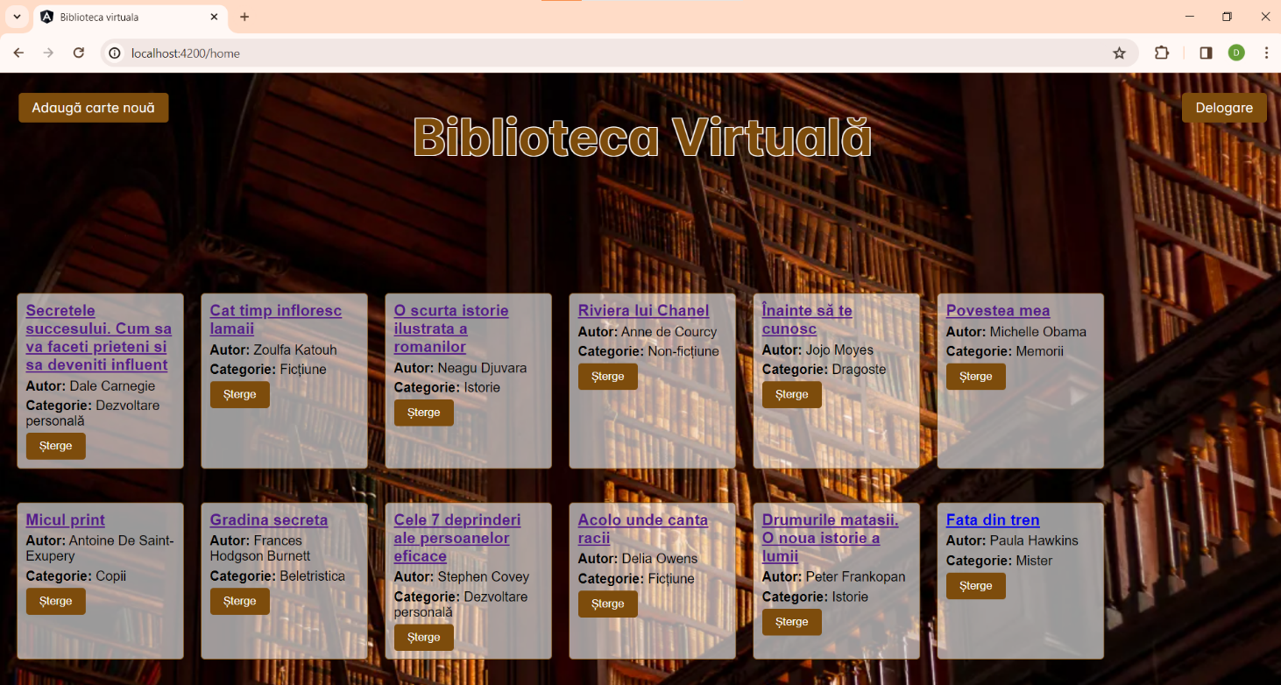
9. COMPONENTA DE ADĂUGARE A CĂRȚILOR
Figura 10 – pagina principală actualizată după adăugarea noii cărți

Slide 16
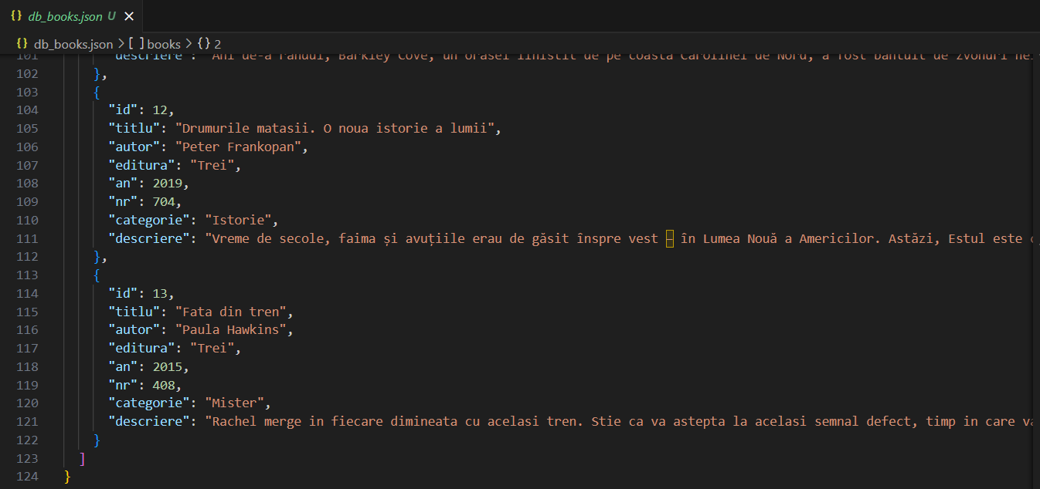

10. SALVAREA CĂRȚILOR
Asemenea datelor utilizatorilor, cărțile sunt stocate prin intermediul fișierului db_books.json. Fișierul conține informații structurate despre cărți. Această structură, precum și vizibilitatea pe portul 4000 se observă în figurile următoare:
Figura 11 – datele cărților salvate în db_books.json

Slide 17
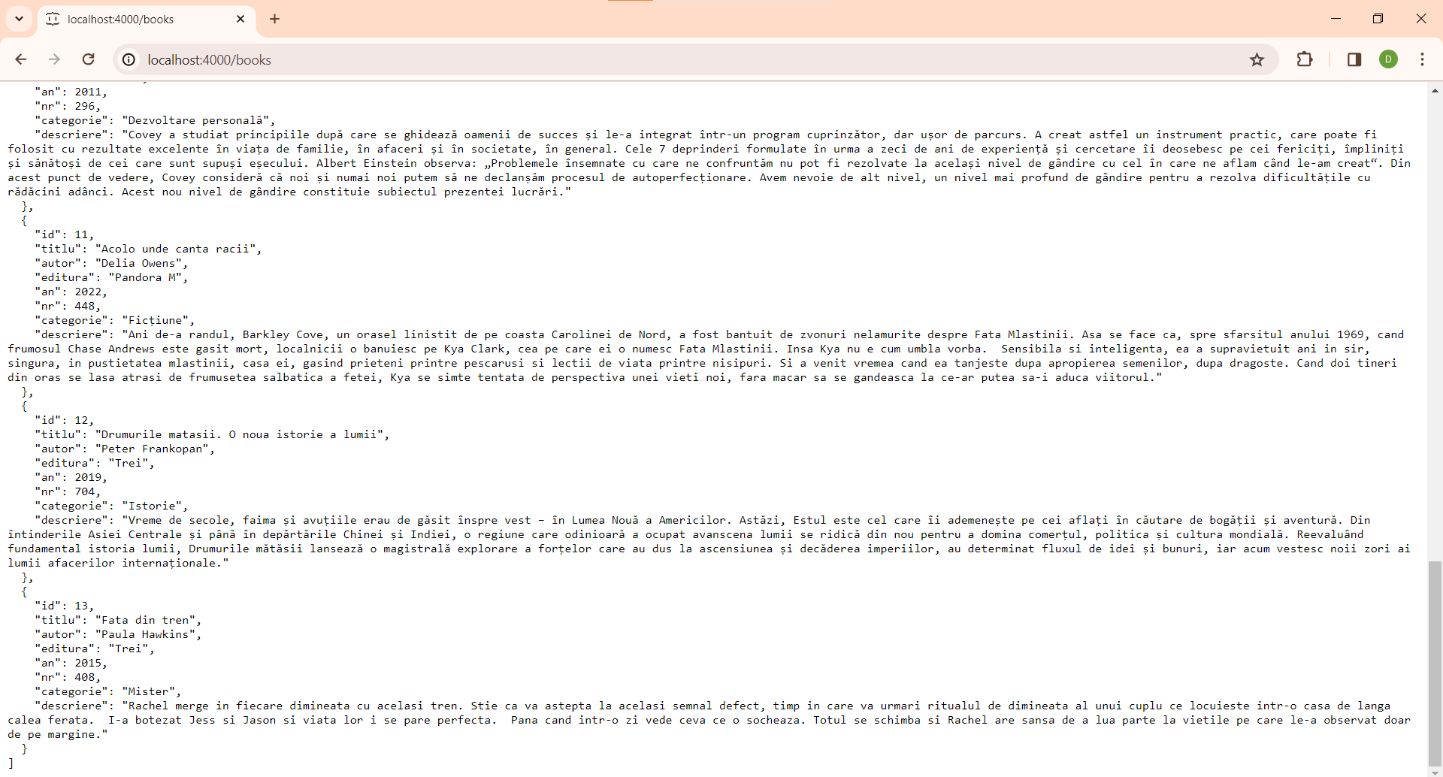
10. SALVAREA CĂRȚILOR
Figura 12 – cărțile vizualizate pe portul 4000

Slide 18
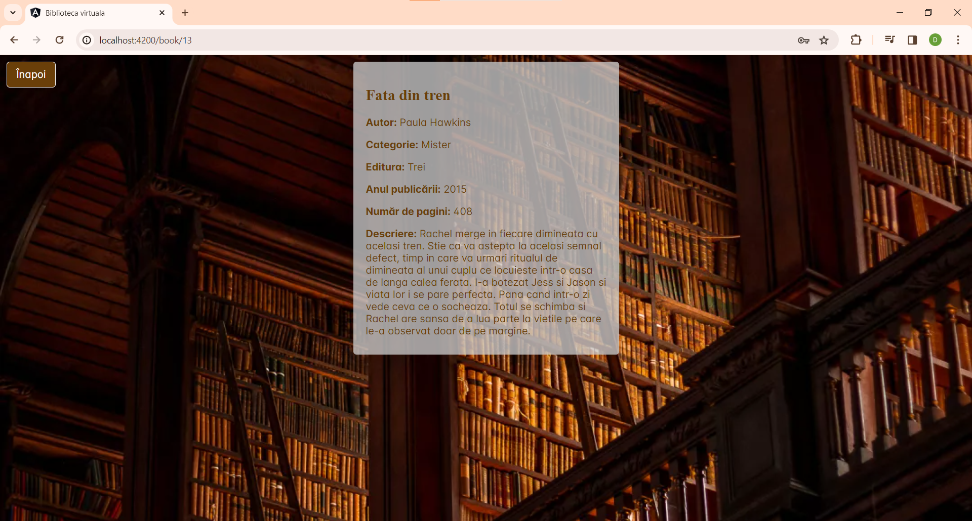
11. COMPONENTA BOOK-DETAILS
Aceasta este responsabilă de afișarea detaliilor unei cărți selectate din lista de cărți disponibile. Odată ce utilizatorul apasă pe titlul unei cărți, sunt afișate informații precum autorul, editura, anul publicării, numărul de pagini, categoria și o scurtă descriere a cărții.
Se furnizează astfel o prezentare detaliată a informațiilor legate de o carte anume, permițând utilizatorilor să exploreze și să obțină informații esențiale despre acea carte într-un mod organizat și ușor de înțeles.
Figura 13 – exemplu de afișare a detaliilor unei cărți

Slide 19
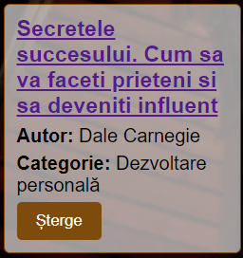
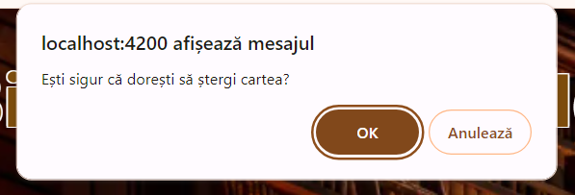
12. ȘTERGEREA UNEI CĂRȚI
Fiecare carte din bibliotecă dispune de un buton de ștergere:
Atunci când utilizatorul apasă acest buton pentru a elimina o anumită carte, se deschide un mesaj de confirmare pentru a asigura intenția sa de a șterge acea carte.
Figura 14 – exemplu de carte din listă ce prezintă buton de ștergere
Figura 15 – mesaj de confirmare pentru ștergerea unei cărți

Slide 20
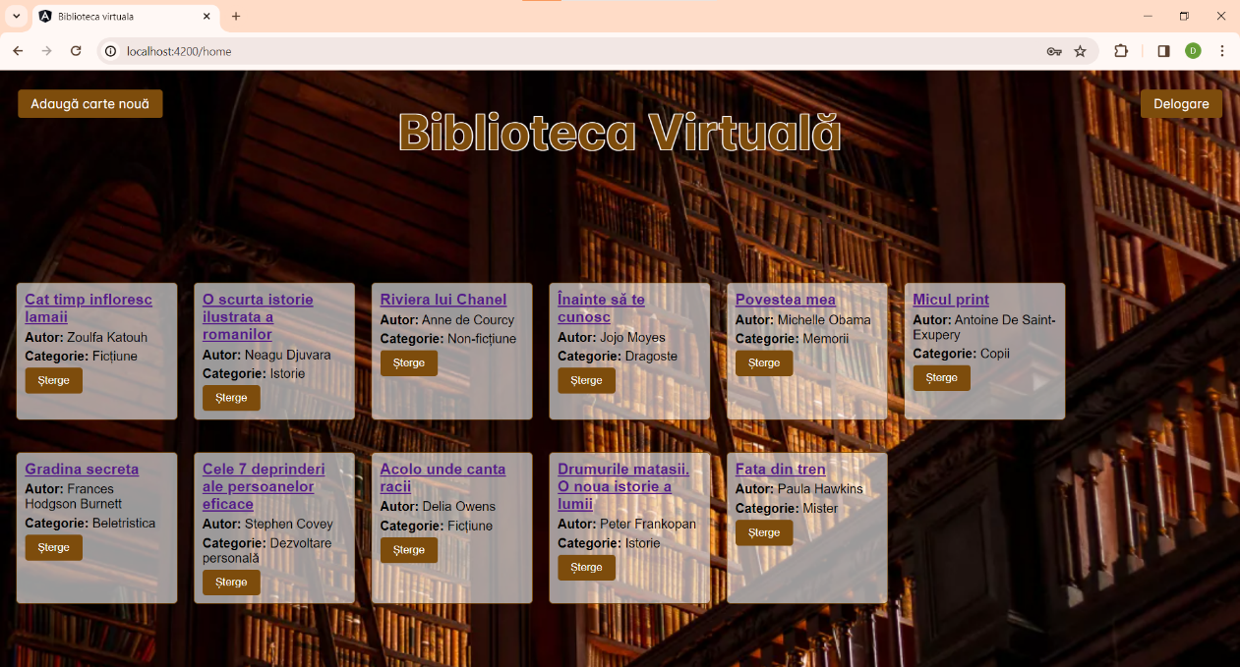
12. ȘTERGEREA UNEI CĂRȚI
Figura 16 – lista de cărți actualizată în urma ștergerii

Slide 21

13. DIRECȚII DE DEZVOLTARE ÎN VIITOR
Implementarea unei căutări mai avansate, care să permită utilizatorilor să filtreze cărțile după autor, categorie, an, editură, etc;
Adăugarea unor funcționalități care să permită utilizatorilor să-și gestioneze profilul, să-și actualizeze informațiile personale, parola sau să-și modifice preferințele;
Sistem de rating și recenzii prin intermediul căruia utilizatorii pot să ofere un rating cărților și să scrie recenzii pentru a le împărtăși cu alți utilizatori.

Slide 22
14. BIBLIOGRAFIE
[1] Luminița Popa - Curs și Îndrumar de laborator
[2] https://www.youtube.com/watch?v=P1r2QjuJWcI&t=2202s
[3] “Angular.” Angular.io, 2019, angular.io/docs.

Slide 23
Vă mulțumesc!

